Slide 1
４．認定調査の基礎
（評価軸の考え方）

Slide 2
なぜ認定調査は難しく感じられるのか？
特記事項に記載すべき内容を
項目毎に
理解？
買い物
74の基本調査項目毎の定義
寝返り
排尿
短期記憶
移動
百数十ページに及ぶ「認定調査員テキスト」を丸暗記しないと認定調査を理解できないと考える調査員には、認定調査が非常に難しいものに感じられてしまう。
テキストを
丸暗記？

Slide 3
認定調査の基本原則や目的を理解する
審査会での活用のされ方を体感することで書くべき内容を理解
能力の項目
評価軸毎の基本原則を理解することから始める
介助の方法の項目
有無の項目
初めから細かな定義を暗記するのではなく、共通する基本原則を理解することで、調査員の学習負担は大幅に抑えられる。
介護認定審査会での特記事項の活用のされ方を体験すれば、何を書くべきかについては、自然に理解できるようになる。
テキストは細かな定義の参照でOK

Slide 4
3つの評価軸の特徴
 | 能 力 | 介助の方法 | 有 無
主な 調査項目 | 身体の能力 （第1群を中心に10項目） 認知の能力 （第3群を中心に8項目） | 生活機能 （第2群を中心に12項目） 社会生活への適応 （第5群を中心に4項目） | 麻痺等・拘縮 （第1群の9部位） BPSD関連 （第4群を中心に18項目）
選択肢の特徴 | 「できる」「できない」の表現が含まれる | 「介助」の 表現が含まれる | 「なし」「ある」 の表現が含まれる
基本調査の選択基準 | 試行による 本人の能力の評価 | 介護者の介助状況 （適切な介助） | 行動の発生頻度 に基づき選択(BPSD)※
特記事項 | 日頃の状況 選択根拠・試行結果 （特に判断に迷う場合） | 介護の手間と頻度 （介助の量を把握できる記述） | 介護の手間と頻度 (BPSD)※
留意点 | 実際に行ってもらった状況と日頃の状況が異なる場合 「日頃の状況」の意味にも留意する | 「実際に行われている介助が不適切な場合」 | 選択と特記事項の基準が異なる点に留意 定義以外で手間のかかる類似の行動等がある場合(BPSD)※
※麻痺等・拘縮は能力と同じ

Slide 5
4-1.能力の項目

Slide 6
能力の項目の特徴
「身体」「認知」能力の項目
「できる」「できない」の軸で評価する。
「試行」＜「日頃の状態」（調査時の状況と日頃の状況が異なる場合は具体
的な内容を特記事項へ記入する。）
「介護の手間」を直接表現するものというより、介護の手間が発生する前提条
件や背景情報を提供するものと考えるとわかりやすい。
【身体の能力に関する項目】（10項目）
1-3寝返り 1-4起き上がり 1-5座位保持 1-6両足での立位保持
1-7歩行 1-8立ち上がり 1-9片足での立位 1-12視力 1-13聴力
2-3えん下
【認知の能力に関する項目】（7項目）
3-2毎日の日課を理解 3-3生年月日をいう 3-4短期記憶
3-5自分の名前をいう 3-6今の季節を理解 3-7場所の理解
5-3日常の意思決定
※【「有無」の項目に属するが、調査方法は「能力」の項目と同様の考え方のため、このセクションで取り扱う】
1-1麻痺 1-2拘縮

Slide 7
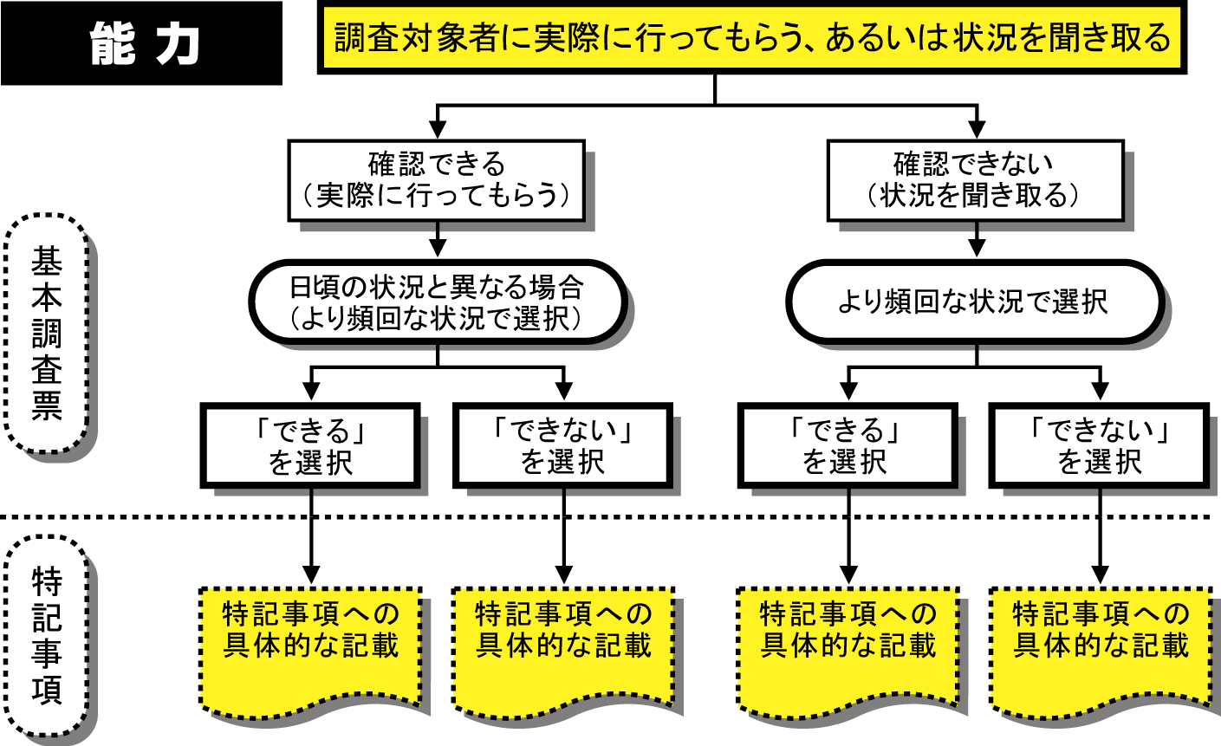
調査の基本的な方法
厚生労働省 老健局 老人保健課
平成21年度要介護認定適正化事業
Notes:
7

Slide 8
特記事項の役割（審査会での活用）
身体機能
  【試行の結果】：日頃の状況の能力水準を理解する上でも重要。（「つかまれば可」のレベルにも幅がある）
  【日頃の状況】：介助の方法で「適切な介助」を検討する場合に参照することがある。
認知機能
  認知症高齢者の日常生活自立度の確定作業
    特に主治医意見書と認定調査員で判断が異なる場合の重要な情報。
    「介助の方法」や「BPSD関連」に記載されている「介護の手間」との関係性について立体的に理解するための情報。

Slide 9
日頃の状況の把握
日頃の状況の聞き取り
  日頃の状況≠日頃の生活の様子
  日頃の状況＝日頃の「確認動作」の可否（その判断において日頃の生活の様子が参照されることはある。）
試行ができない場合、類似の動作が見つからないために、「日頃の状況」を判断することが困難な場合
  上肢麻痺：物を取るときの動作／移乗時などに介護者の肩に手を置く動作など
  下肢麻痺：足のつめきり時の動作／靴を履く時の動作
  股関節拘縮：オムツ交換などの際の足の動きなど
  肩・膝関節拘縮：着脱時の状況など

Slide 10
4-2.介助の方法の項目

Slide 11
介助の方法の項目の特徴
「第2群」「第5群」を中心に、生活上の具体的な行為について、「実際に行われている介助」、または「適切な介助」を評価する。
「介助されていない（必要ない）」「介助がされている（必要である）」の軸で評価する。
「実際の介助の状況」＜「適切な介助」（差分は特記事項へ）
特記事項において「介護の手間」「頻度」を直接表現する。
【第1群】
1-10洗身 1-11つめ切り
【第2群】
2-1移乗 2-1移動
2-4食事摂取
2-5排尿 2-6排便
2-7口腔清潔 2-8洗顔 2-9整髪 2-10上衣の着脱 2-11ズボン等の着脱
【第5群】
5-1薬の内服 5-2金銭の管理 5-5買い物 5-6簡単な調理

Slide 12
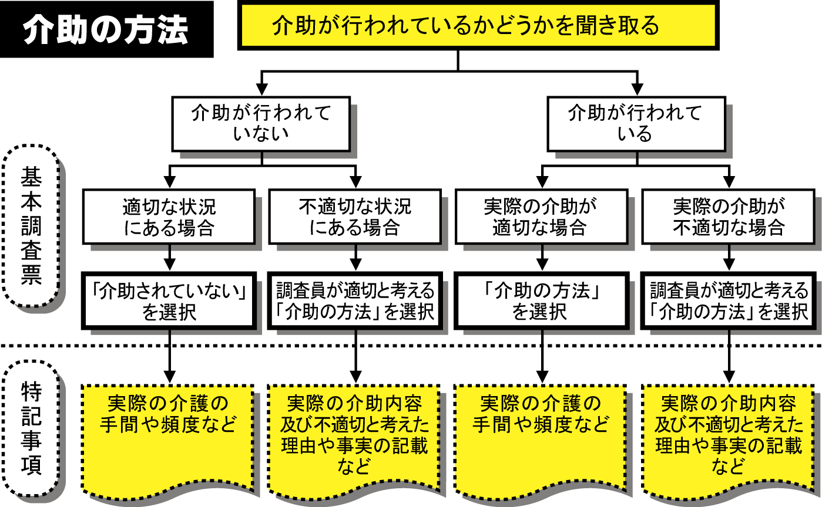
調査の基本的な方法

Slide 13
調査の基本的な方法
実際の介助（より頻回な状況）
適切な介助（必要な介助）
特記事項（状況・理由等）

Slide 14
「実際の介助の方法」が不適切な場合
「実際の介助の方法」が不適切な場合
  独居や日中独居等による介護者不在のために適切な介助が提供されていない場合。
  介護放棄、介護抵抗のために適切な介助が提供されていない場合。
  介護者の心身の状態から介助が提供できない場合。
  介護者による介助が、むしろ本人の自立を阻害しているような場合
など対象者が不適切な状況に置かれていると認定調査員が判断する様々な状況が想定される。
Notes:
14

Slide 15
「実際の介助の方法」が不適切な場合のポイント
「不適切」と考える理由は特記事項に記載する。
  理由が明記されていないと、審査会委員は、調査員の判断が妥当かどうか確認することができない。
介助の適切性は総合的に判断する
  独居、老々介護のみを理由に判断するものではない。
  単に「できる-できない」といった個々の行為の能力のみで評価せず、生活環境や本人の置かれている状態なども含めて、総合的に判断する。
事務局及び審査会（一次判定修正・確定）においての確認すべき点
  不適切と判断している根拠が記載されているか（また、その根拠が妥当だと思われるかどうか）
Notes:
15

Slide 16
特記事項の役割（審査会での活用）
適切な介助の評価
  認定調査員の「適切な介助」に関する判断について、特記事項をもとに確認・検討。
  必要が認められる場合は、一次判定修正を行う。
具体的な介助の量の評価
  より介護の手間が「かかる」か「かからない」かの評価
    特記事項に記載された「実際の介助量」に関する記述を具体的な「介護の手間」「頻度」などから、判断を行う。
    特記事項の記述をもとに、二次判定（介護の手間にかかる審査判定）を行う。
特記事項に隠れた介助
  基本調査は選択されていないが、「介助」は存在する場合の特記事項

Slide 17
4-3.有無の項目

Slide 18
有無の項目の特徴
有無は「麻痺・拘縮」と「BPSD関連」の2種類に分類される。
  麻痺・拘縮については、調査方法や基本原則について、「能力」に同じなため、ここでは、以下、BPSD関連の有無に絞っている。
行動の「ある」「ない」の軸で評価する。
「行動の発生」で選択・「介護の手間」は特記事項で評価
「介護の手間」を特記事項に記載する点（「介護の手間」と「頻度」の記載）がもっとも重要であるが、選択は「行動が発生しているかどうか」だけで判断する。
【第1群】 1-1麻痺 1-2拘縮 （以上、調査方法の原則は「能力」に準じる）
【第3群】 3-8徘徊 3-9外出して戻れない
【第4群】
4-1被害的 4-2作話 4-3感情が不安定 4-4昼夜逆転 4-5同じ話をする 4-6大声を出す
4-7介護に抵抗 4-8落ち着きなし 4-9一人で出たがる 4-10収集癖 4-11物や衣類を壊す
4-12ひどい物忘れ 4-13独り言・独り笑い 4-14自分勝手に行動する 4-15話がまとまらない
【第5群】 5-4集団への不適応
【特別な医療】

Slide 19
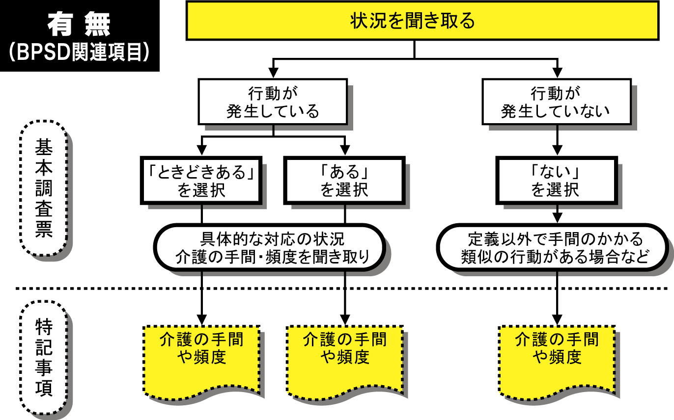
調査の基本的な方法

Slide 20
特別な医療
「特別な医療」における選択の三原則
  医師、または医師の指示に基づき看護師等によって実施される医療行為に限定される（家族等は含まない）
  14日以内に実施されたものであること
  急性期対応でないこと（継続的に行われているもの）
誤った選択は、「要介護認定等基準時間」に大きな影響を与える。
  特別な医療は加算方式のため、「選択」をするだけで一次判定の要介護度が大幅に変化することがある。
  判断に迷うものは、介護認定審査会の「一次判定の修正・確定」の手順において判断される。

Slide 21
4-4.よくある質問

Slide 22
個別の解釈は示さない質問の例（１）
質問例
3-3 生年月日や年齢を言う
テキストｐ104に「実際の生年月日と数日間のずれであれば「できる」を選択する、とありますが、「数日間」を何日と判断すればよいでしょうか？ （３日のずれであれば「できる」に含むのか「できない」となるのか、判断に迷います。）
「数日間のずれ」というテキスト通りです。
「３日はどうか」に回答すると、「４日はどうか」、「５日はどうか」、「６日はどうか」、という質問に全て答えざるを得なくなりますが、「数日間のずれ」という現行の運用で全国的に大きなばらつきは生じていません。
判断に迷った場合は、特記に記載し審査会の判断を仰いで下さい。
考え方
Notes:
22

Slide 23
個別の解釈は示さない質問の例（２）
5-6 簡単な調理
テキストｐ144に「簡単な調理」には「即席めんの調理」が含まれるとありますが、「そうめん」は即席めんに含まれるでしょうか。また、「袋めん」は即席めんに含まれるでしょうか。
「即席めんの調理」というテキスト通りです。
「そうめん」や「袋めん」について解釈を示すと、「ひやむぎ」、「そば」等についての質問に全て答えざるを得なくなりますが、 「即席めんの調理」という現行の運用で全国的に大きなばらつきは生じていません。
判断に迷った場合は、特記に記載し審査会の判断を仰いで下さい。
また、簡単な調理は「介助の方法」に基づく選択を行なうため、単に定義された行為に対する介助の状況だけでなく、その適切性にも着眼することに留意してください。
質問例
考え方
Notes:
23

Slide 24
「能力」の調査項目について
よくある質問
評価軸の理解不足により選択に混乱をする。
  例）「1-5 座位保持」
  ほとんど臥床しているが、経管栄養を行うときのみ、１日に３回で３０分くらい（１回１０分程度）、ベッドをギャッチアップしている。この場合、座位保持は「支えてもらえばできる」を選択するのですか？
能力で評価する項目は、当該調査項目の行動等について、確認動作を可能な限り実際に試行し、「できるーできない」の軸で選択を行うことが原則です。
しかしながら、特記事項を見ると、上記質問例のように申請者の生活状況や介助の状況で選択し、当該調査項目の行動等が「できるーできない」の軸で選択が行われていない例が見られます。能力の項目における「日頃の状態」は、日頃の介助の状況や日頃の生活ではなく、調査当日以外においても、確認動作を行う能力があるかどうかという視点から評価する点に留意してください。
この他、「立ち上がり」の確認動作を行う際には、安全に十分に配慮し、なるべく周りに何もない状態で行うと、より正確に把握することが可能です（目の前に机があれば、立ち上がりの際に机に手をつくのは自然なこと）。
考え方
Notes:
24

Slide 25
介助の方法「頻度の考え方について」
よくある質問
頻度の考え方が実態にうまく当てはまらず、選択に迷う。または頻度で判断してみたものの、選択に違和感が残る。
  例）「5-6簡単な調理」：「炊飯（５回：全介助）」「弁当、総菜、レトルト食品、冷凍食品の加熱（７回：見守り等）」「即席めんの調理（３回：全介助）」の方の場合、まず、最も頻回な行為が「弁当、総菜、レトルト食品、冷凍食品の加熱（７回）」であると特定する。介助の方法は「見守り等」であるので、「２．見守り等」を選択する。この場合は全介助になるのではないか？
  毎日のように嗜好品を買いに行くが、食材や日用品は週１回家族が行っている。頻回でとると介助されていないになるがそれでよいのか？（嗜好品は含むのか。買い物の量や内容は考慮するのか。）
介助の方法の選択の基準は「実際の介助」と「適切な介助」であり、「実際の介助」の頻度だけで決まるものではありません。
最終的には、選択した介助の方法が、申請者にとって適切ではないと考えるのであれば「適切な介助」を選択し、そのように考えた理由を特記事項に記載すれば、介護認定審査会の合議により選択の妥当性の判断が行われます。
考え方
Notes:
25

Slide 26
有無（麻痺・拘縮）「その他」の取り扱い
「麻痺・拘縮」の「その他」の定義について質問するもの。
  例）「その他」の該当する部位は、どこまで認められるのか。円背はどのくらいなら「その他」に該当するか。日常生活上の支障で考えるのか。
「その他」に関する考え方は、テキスト及びQ&A（H21.9.30）に示されている通りであり、これ以上の定義は現在のところ存在しません。
  【Q&A問8（H21.9.30）】上肢・下肢以外に麻痺等が見られる場合に、「その他」を選択する。その場合は、必ず特記事項に具体的な部位や状況等を記載します。
  【 Q&A問9（H21.9.30）】肩関節、股関節、膝関節以外について、他動的に動かした際に拘縮や可動域の制限がある場合に、「その他」を選択する。その場合は、必ず特記事項に具体的な部位や状況等を記載します。
なお、「日常生活上の支障」で考えるという規定は、他の調査項目も含め、基本調査の選択においては存在しません。
よくある質問
考え方
Notes:
26

Slide 27
BPSD関連「○○は該当するか？」
特定の状況等について、定義に該当するかどうかについて質問するもの。
  例）「4-11物を壊す」で、故意かどうかは確認できないが、力加減がわからず壊してしまうのは該当しますか？
  協調的な行動が取れない場合の「自分勝手に行動する」と「集団不適応」、被害妄想がある場合の「作話」と「被害的」の選択など。
選択の最終決定権（一次判定の修正・確定）は、介護認定審査会にある。迷うものは特記事項に記載し判断を仰ぎます。
基本的に「場面や目的からみて不適切な行動か」が基準になっている項目が多い。
実際に発生している行動が複数の基本調査項目に該当する場合、複数の項目を選択することは可能です。
有無（BPSD関連）で評価する項目は、実際の対応や介護の手間とは関係なく「行動の有無」に基づき選択されるため、対象者への対応や介護の手間の状況を特記事項に記載することが重要です。
よくある質問
考え方

Slide 28
特別な医療等
がんでターミナル状態にあり、末梢からの点滴のみで栄養を摂取している方の食事摂取や特別な医療の選択はどうすればよいのか？
食事摂取：経管栄養、中心静脈栄養のための介助が行われていれば「全介助」を選択。テキスト等に記載されている規定以外の状況については、各保険者（調査員）の判断に基づいて調査を実施します。
特別な医療：点滴の管理が行われていれば選択。
調査にあたっては、調査対象者の状況を特記事項に記載し、介護認定審査会に伝えることが重要です。
よくある質問
考え方

Slide 29
排尿・排便における自動洗浄について
よくある質問
自動洗浄つきトイレの場合、その他一連の行為が全介助の場合でも「一部介助」になるのか。
自動洗浄つきトイレの場合、その他一連の行為が介助されていない場合でも「一部介助」になるのか。
「介助の方法」の選択肢を検討するにあたっては、各調査項目の定義に規定されている一連の行為のうち、対象者に実際に発生する行為をはじめに特定し（人それぞれ、居住環境や心身の状態、生活習慣などによって異なる）、それらの行為の全てに介助が行われている場合には「全介助」を、部分的に介助が行われている場合には「一部介助」を選択します。
考え方
Notes:
29

Slide 30
排尿・排便における失禁について
排泄行為は介助されていないが、一日に何度も失禁がありシーツ交換が発生している場合、「排尿」の選択は「介助なし」になるのか。
「介助されていない」状態や「実際に行われている介助」が、対象者にとって「不適切であると認定調査員が判断する場合は、その理由を特記事項に記載した上で、適切な「介助の方法」を選択します。
不適切な状況にあると判断された場合は、単に「できる－できない」といった個々の能力のみで評価せず、生活環境や本人の置かれている状態なども含めて総合的に判断します。（Q&A問３）
○調査にあたっては、特記事項により、実際にかかっている介護の手間を審査会に伝えることが重要。選択肢の選択で把握できない介護の手間は、特記事項に記載します。（H22/2/2 事務連絡）
よくある質問
考え方
Notes:
30

Slide 31
「作話」と「幻視幻聴」
よくある質問
幻視・幻聴に基づく場合でも、作話に該当するか。
「作話」行動とは、事実とは異なる話をすることです。自分に都合のいいように事実と異なる話をすることや起こしてしまった失敗を取りつくろうためのありもしない話をすることも含みます。（テキストP117）
「精神・行動障害」については、調査対象者の状況（意識障害・性格等）、施設等による予防的な対策（昼夜逆転に対応するための睡眠薬の内服等）、治療の効果も含めて、選択肢に示された状況の有無で選択します。（テキストP115）
考え方
Notes:
31

Slide 32
外出頻度について
よくある質問
入退院、転院は外出に含まれるか。
日頃は外出がないが、調査日前にたまたま一度外出した場合も「月１回」でよいか。
外泊やショートステイも含まれるか。宿泊を伴う外出の場合の、期間の考え方（２泊３日は３回？）。
「外出頻度」とは、1回概ね30分以上、居住地の敷地外へ出る頻度を評価するもの。外出の目的や、同行者の有無、目的地等は問わない。徘徊や救急搬送は外出とは考えない。また、同一施設・敷地内のデイサービス、診療所等への移動も外出とは考えない。（テキストP99）
判断に迷う際には、各基本調査項目の定義等に基づき選択した上で、対象者の具体的な状況（介護の手間、平均的な手間の出現頻度、選択に迷った状況等）と認定調査員の判断根拠等を特記事項に記載する。（Q&A問２）
考え方
Notes:
32

